Slide 1
Meetkunst
Les 5 spelen met perspectief

Slide 2
Link naar video
http://onderwijs.boijmans.nl/grote-rekendag-2015/

Slide 3
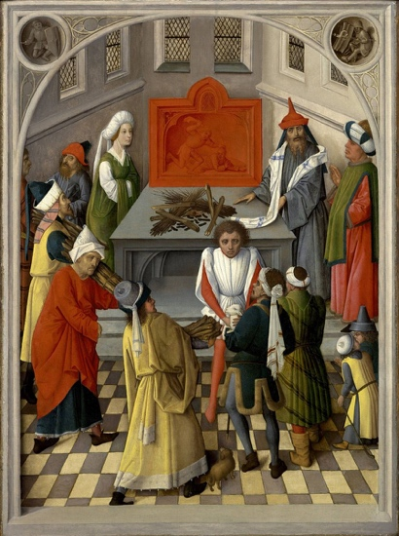
Meester van de Inzameling van het Manna,
Offerande der joden, 1460 – 1470
Notes:
Achtergrondinformatie
De naam van de kunstenaar is niet bekend. De noodnaam van deze onbekende schilder verwijst naar een paneel met de inzameling van het manna in de woestijn, dat van hetzelfde altaar als dit offer van het paaslam afkomstig is. Beide voorstellingen verwijzen in de christelijke leer naar de offerdood van Christus aan het kruis. Hetzelfde geldt voor de dood van de onschuldige Abel, hier als reliëf op het altaar te zien.

Slide 4
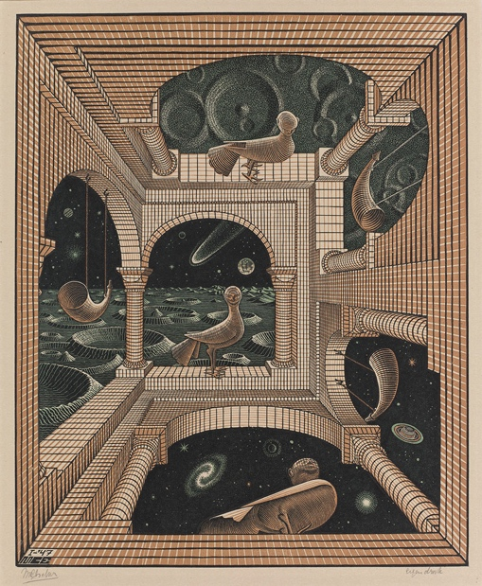
M. C. Escher, Andere werelden, 1947
Notes:
M. C. Escher speelt in zijn prenten met perspectief, waardoor een vervreemdend effect wordt bereikt. Zijn gravures laten vaak onmogelijke constructies zien, studies van oneindigheid en in elkaar passen patronen die geleidelijk in andere vormen veranderen.

Slide 5
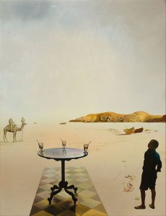
Dalí, Table solaire (Zonnetafel), 1936
Notes:
Dalí, Table solaire (Zonnetafel), 193

Slide 6
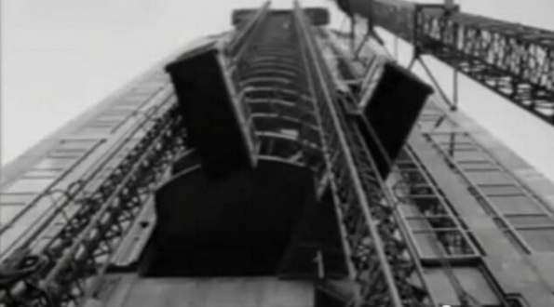
Karel Doing, Images of a moving city, 2000
Notes:
Achtergrondinformatie
De Australische kunstenaar en filmmaker Karel Doing laat in zijn films vaak de dynamiek en de (gevolgen van de) moderne technologie in de stad zien. In ‘Images of a moving city’ staat Rotterdam centraal, de stad waar de kunstenaar woont en werkt. Hij toont heel alledaagse en gewone plekken en gebeurtenissen, maar door bijvoorbeeld vreemde standpunten te gebruiken wordt het haast weer abstract.

Slide 7
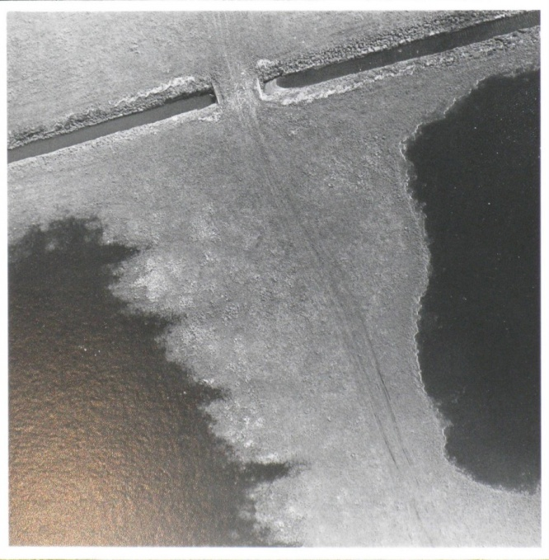
Gerco de Ruijter, zonder titel, 1994
Notes:
Achtergrondinformatie
Gerco de Ruijter maakt foto’s van landschappen, in eerste instantie als inspiratie voor zijn schilderijen, later als zelfstandig kunstwerk. Voor deze foto’s hangt hij een camera aan een hengel of vlieger. De vlieger komt soms wel tot 100 meter hoogte. De camera is van een afstand bestuurbaar en kijkt loodrecht naar beneden, waardoor er geen horizon te zien is. Je herkent soms haast niet wat het is, het lijkt dan haast abstract

Slide 8
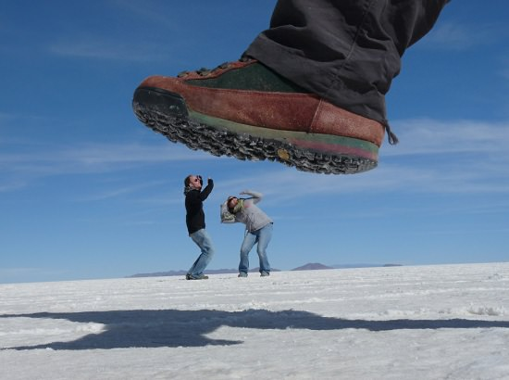

Slide 9
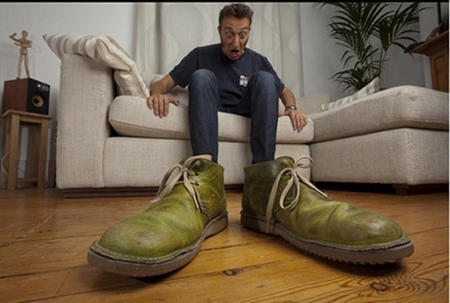

Slide 10
